Slide 1
FeSAC: Federated Learning-Based Soft Actor-Critic Traffic Offloading in SAGIN
汇报人：杨易林
日期 ：2022.03.31

Slide 2
01
背景介绍
02
问题描述
PPT模板下载：www.1ppt.com/moban/ 行业PPT模板：www.1ppt.com/hangye/
节日PPT模板：www.1ppt.com/jieri/ PPT素材下载：www.1ppt.com/sucai/
PPT背景图片：www.1ppt.com/beijing/ PPT图表下载：www.1ppt.com/tubiao/
优秀PPT下载：www.1ppt.com/xiazai/ PPT教程： www.1ppt.com/powerpoint/
Word教程： www.1ppt.com/word/ Excel教程：www.1ppt.com/excel/
资料下载：www.1ppt.com/ziliao/ PPT课件下载：www.1ppt.com/kejian/
范文下载：www.1ppt.com/fanwen/ 试卷下载：www.1ppt.com/shiti/
教案下载：www.1ppt.com/jiaoan/ PPT论坛：www.1ppt.cn
目录
03
研究方法
04
实验结果
CONTENTS
05
未来工作

Slide 3
研究背景
背景介绍
空天地一体化网络
面临的问题
PPT模板下载：www.1ppt.com/moban/ 行业PPT模板：www.1ppt.com/hangye/
节日PPT模板：www.1ppt.com/jieri/ PPT素材下载：www.1ppt.com/sucai/
PPT背景图片：www.1ppt.com/beijing/ PPT图表下载：www.1ppt.com/tubiao/
优秀PPT下载：www.1ppt.com/xiazai/ PPT教程： www.1ppt.com/powerpoint/
Word教程： www.1ppt.com/word/ Excel教程：www.1ppt.com/excel/
资料下载：www.1ppt.com/ziliao/ PPT课件下载：www.1ppt.com/kejian/
范文下载：www.1ppt.com/fanwen/ 试卷下载：www.1ppt.com/shiti/
教案下载：www.1ppt.com/jiaoan/ PPT论坛：www.1ppt.cn
问题描述
随着智能设备数量的大量增加，现有的地基网络已经不能很好的满足日益增长的网络需求。空天地一体化网络(Space-Air-Ground Integrated Network, SAGIN)则一种是以地基网络为基础，天基网络和空基网络为补充和延伸，为广域空间范围内的各种网络提供泛在、智能、协同、高效的信息保障的网络基础设施。
SAGIN是一种异构多维网络，多种网络的融合使得网络结构更为复杂。
空、天、地网络动态特性的不同导致网络整体的移动特性相比地基网络的移动特性更复杂。
多样化的服务特性和服务质量需求极大地增加了网络优化的难度。
研究方法
实验结果
因此，需要使用一种高效的流量卸载方法来控制不同网络中流量以便有效利用空天地一体化网络带来的优势。
未来工作
1

Slide 4
相关工作
背景介绍
传统网络流量卸载算法
首先，在空天地一体化网络中，节点的高度机动性会经常导致网络拓扑大规模变动，而基于当前状态的网络流量控制协议则难以处理网络状态的突然变化从而导致大量非正常拥塞和网络故障发生。其次，基于排队论等数学模型建立的网络流量控制算法则难以应用到如此大规模的、异构的网络环境中。该类控制算法往往是基于对理想网络状态的精确建模，对于空天地一体化网络这种大规模的复杂异构网络环境，为其构建精确的网络建模是几乎不可能完成的任务。最后，传统的网络流量控制协议基本是建立在固定规则上设计的，缺乏自适应性，难以应对设备的更新，需求的改变等。
PPT模板下载：www.1ppt.com/moban/ 行业PPT模板：www.1ppt.com/hangye/
节日PPT模板：www.1ppt.com/jieri/ PPT素材下载：www.1ppt.com/sucai/
PPT背景图片：www.1ppt.com/beijing/ PPT图表下载：www.1ppt.com/tubiao/
优秀PPT下载：www.1ppt.com/xiazai/ PPT教程： www.1ppt.com/powerpoint/
Word教程： www.1ppt.com/word/ Excel教程：www.1ppt.com/excel/
资料下载：www.1ppt.com/ziliao/ PPT课件下载：www.1ppt.com/kejian/
范文下载：www.1ppt.com/fanwen/ 试卷下载：www.1ppt.com/shiti/
教案下载：www.1ppt.com/jiaoan/ PPT论坛：www.1ppt.cn
问题描述
研究方法
智能网络流量卸载算法
为了更好的适应空天地一体化网络的特性，有研究者提出使用深度强化学习方法来解决SAGIN中的流量卸载问题。但是现有研究中所使用的方法缺乏积极的环境探索性，并且在太空网络中只考虑了单层的低轨通信卫星。
实验结果
未来工作
2

Slide 5
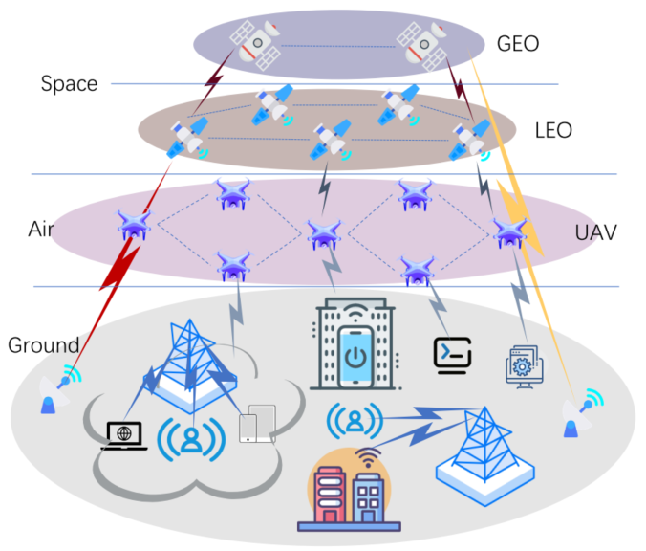
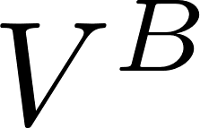
问题描述
背景介绍
PPT模板下载：www.1ppt.com/moban/ 行业PPT模板：www.1ppt.com/hangye/
节日PPT模板：www.1ppt.com/jieri/ PPT素材下载：www.1ppt.com/sucai/
PPT背景图片：www.1ppt.com/beijing/ PPT图表下载：www.1ppt.com/tubiao/
优秀PPT下载：www.1ppt.com/xiazai/ PPT教程： www.1ppt.com/powerpoint/
Word教程： www.1ppt.com/word/ Excel教程：www.1ppt.com/excel/
资料下载：www.1ppt.com/ziliao/ PPT课件下载：www.1ppt.com/kejian/
范文下载：www.1ppt.com/fanwen/ 试卷下载：www.1ppt.com/shiti/
教案下载：www.1ppt.com/jiaoan/ PPT论坛：www.1ppt.cn
我们在SAGIN流量卸载问题中引入了GEO，重新建模了一种四层的SAGIN架构。这进一步扩充了SAGIN的资源池，并且缓和了由于LEO高机动性造成的网络不稳定性。
网络被视为一个有向连接图 ，其中 表示SAGIN中不同类型的节点，例如， 表示的是用户设备节点。类似的 表示基站节点， 表示无人机节点等。节点之间连接的边 表示各节点的链接状态，其值由节点间的位置信息以及信道带宽等参数决定。
在模型中，节点被划分为源节点、中继节点和目标节点三类。源节点按照给定的生成模式通过中继节点向目标节点发送数据包。中继节点由基站、无人机和卫星节点组成。其中，基站节点作为流量卸载节点通过卸载算法决定数据包是否需要进行卸载。
问题描述
研究方法
实验结果
未来工作
3

Slide 6
问题描述
背景介绍
进一步地，我们将SAGIN中流量卸载问题定义为一个马尔可夫决策过程，使用联邦强化学习的方式获得合适的流量卸载策略。
PPT模板下载：www.1ppt.com/moban/ 行业PPT模板：www.1ppt.com/hangye/
节日PPT模板：www.1ppt.com/jieri/ PPT素材下载：www.1ppt.com/sucai/
PPT背景图片：www.1ppt.com/beijing/ PPT图表下载：www.1ppt.com/tubiao/
优秀PPT下载：www.1ppt.com/xiazai/ PPT教程： www.1ppt.com/powerpoint/
Word教程： www.1ppt.com/word/ Excel教程：www.1ppt.com/excel/
资料下载：www.1ppt.com/ziliao/ PPT课件下载：www.1ppt.com/kejian/
范文下载：www.1ppt.com/fanwen/ 试卷下载：www.1ppt.com/shiti/
教案下载：www.1ppt.com/jiaoan/ PPT论坛：www.1ppt.cn
状态空间 $S$:
在SAGIN这种大型异构网络中，如果收集全局网络信息用以卸载决策，所带来的通信开销是不可承受的。因此我们使用联邦学习训练方式，各节点收集本地网络信息训练后再进行聚合。
动作空间 $A$：
动作空间由一系列可卸载节点组成，如果取值为0不对该数据包进行卸载，否则的话将该数据包卸载至对应的节点上。
转移概率 $P$:
由于SAGIN中节点的移动模型各不相同，节点间的传输率等参数也存在很大的差异。模型的状态转移概率矩阵很难用常规方法准确定义，所以我们使用深度神经网络来表示状态的转移概率。
奖励函数 $R$:
我们的目标是最小化网络延迟，因此设置了如上的奖励函数。
策略函数 $π$:
策略函数的目标在于最大化状态值函数和奖励之和。与状态转移概率相同，在SAGIN中使用常规方法难以得到最优的流量卸载策略函数，我们同样使用深度神经网络来表示策略函数。
问题描述
研究方法
实验结果
未来工作
4

Slide 7
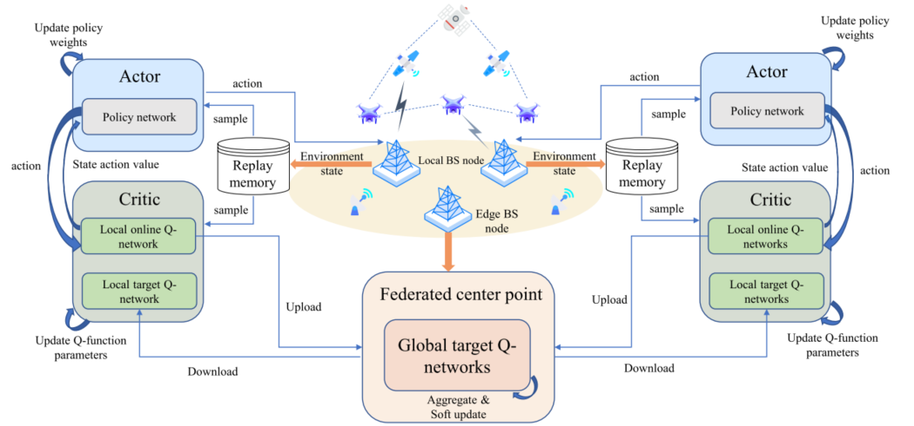
研究方法
背景介绍
PPT模板下载：www.1ppt.com/moban/ 行业PPT模板：www.1ppt.com/hangye/
节日PPT模板：www.1ppt.com/jieri/ PPT素材下载：www.1ppt.com/sucai/
PPT背景图片：www.1ppt.com/beijing/ PPT图表下载：www.1ppt.com/tubiao/
优秀PPT下载：www.1ppt.com/xiazai/ PPT教程： www.1ppt.com/powerpoint/
Word教程： www.1ppt.com/word/ Excel教程：www.1ppt.com/excel/
资料下载：www.1ppt.com/ziliao/ PPT课件下载：www.1ppt.com/kejian/
范文下载：www.1ppt.com/fanwen/ 试卷下载：www.1ppt.com/shiti/
教案下载：www.1ppt.com/jiaoan/ PPT论坛：www.1ppt.cn
问题描述
研究方法
实验结果
为了解决SAGIN中的流量卸载问题，我们提了基于联邦学习的 FeSAC 流量卸载方法如上图所示。
该方法具有积极的环境探索性，能够更好的适应SAGIN中多变的网络环境。并且，采用联邦学习的方式在减少通信开销的同时，通过设置Global target Q-networks对神经网络参数进行聚合，使得在本地训练的神经网络也能够很好的适应全局网络状态变化。
未来工作
5

Slide 8
研究方法
背景介绍
Q-function 损失函数为：
其中，V-function为：
策略网络的损失函数为：
为了更全面的对环境进行探索，在训练策略以获取更高累计收益的同时，也会追求最大化策略的熵。并且引入了温度控制系数$α$，控制对熵的重视程度。但是训练的不同阶段都有其各自合适的$α$ 值，因此将其构造为一个带约束的优化问题：最大化期望收益的同时，保持策略的熵大于一个阈值。最终得到$α$ 的损失函数为：
最后，对得到的模型参数进行聚合：
PPT模板下载：www.1ppt.com/moban/ 行业PPT模板：www.1ppt.com/hangye/
节日PPT模板：www.1ppt.com/jieri/ PPT素材下载：www.1ppt.com/sucai/
PPT背景图片：www.1ppt.com/beijing/ PPT图表下载：www.1ppt.com/tubiao/
优秀PPT下载：www.1ppt.com/xiazai/ PPT教程： www.1ppt.com/powerpoint/
Word教程： www.1ppt.com/word/ Excel教程：www.1ppt.com/excel/
资料下载：www.1ppt.com/ziliao/ PPT课件下载：www.1ppt.com/kejian/
范文下载：www.1ppt.com/fanwen/ 试卷下载：www.1ppt.com/shiti/
教案下载：www.1ppt.com/jiaoan/ PPT论坛：www.1ppt.cn
问题描述
研究方法
实验结果
未来工作
6

Slide 9
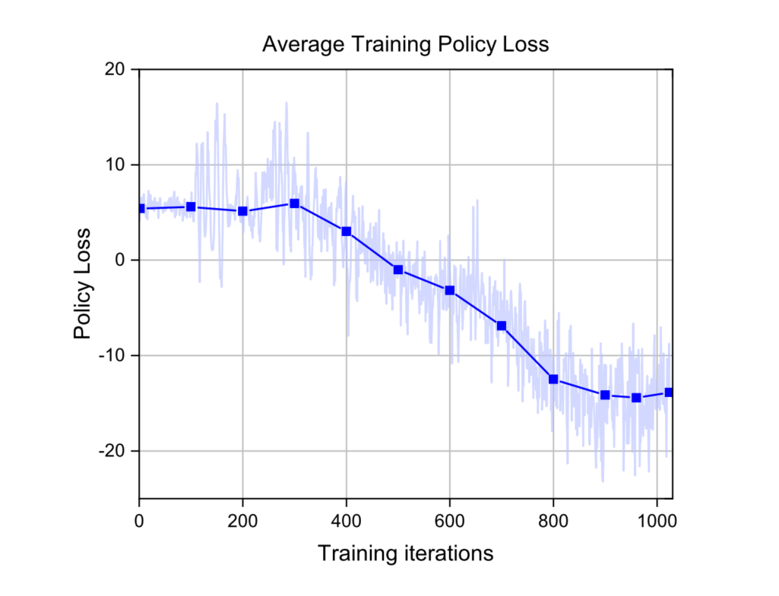
实验结果
背景介绍
PPT模板下载：www.1ppt.com/moban/ 行业PPT模板：www.1ppt.com/hangye/
节日PPT模板：www.1ppt.com/jieri/ PPT素材下载：www.1ppt.com/sucai/
PPT背景图片：www.1ppt.com/beijing/ PPT图表下载：www.1ppt.com/tubiao/
优秀PPT下载：www.1ppt.com/xiazai/ PPT教程： www.1ppt.com/powerpoint/
Word教程： www.1ppt.com/word/ Excel教程：www.1ppt.com/excel/
资料下载：www.1ppt.com/ziliao/ PPT课件下载：www.1ppt.com/kejian/
范文下载：www.1ppt.com/fanwen/ 试卷下载：www.1ppt.com/shiti/
教案下载：www.1ppt.com/jiaoan/ PPT论坛：www.1ppt.cn
损失函数
问题描述
研究方法
实验结果
未来工作
策略网络损失函数
7

Slide 10
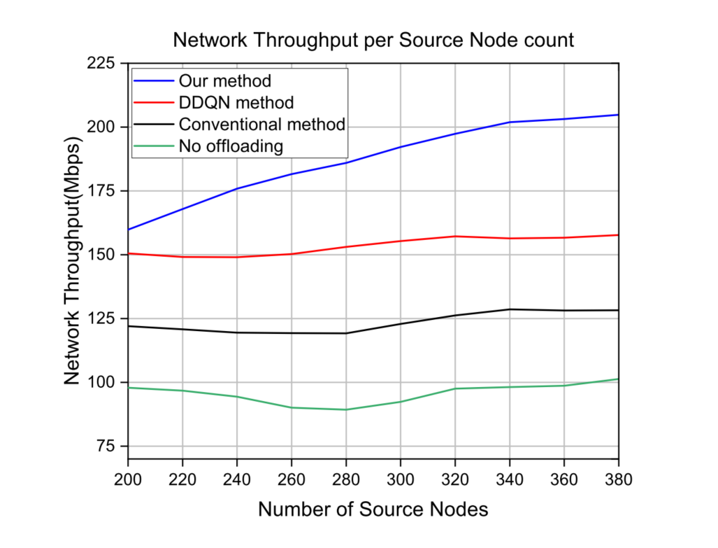
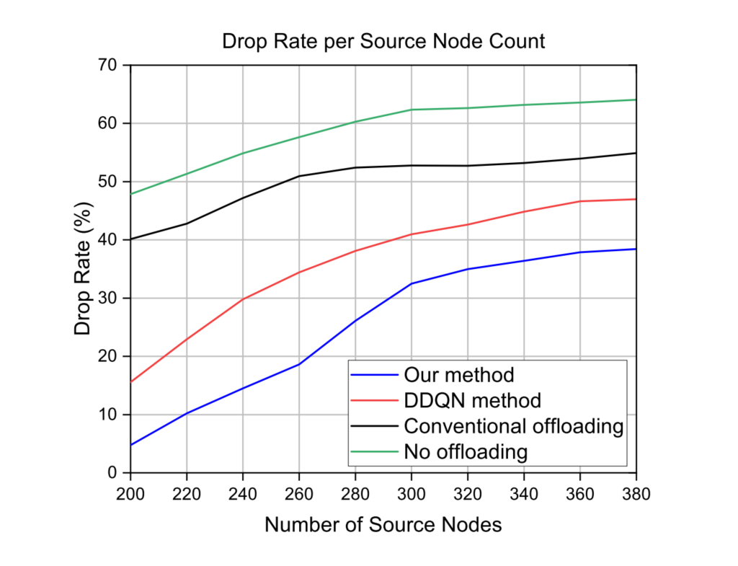
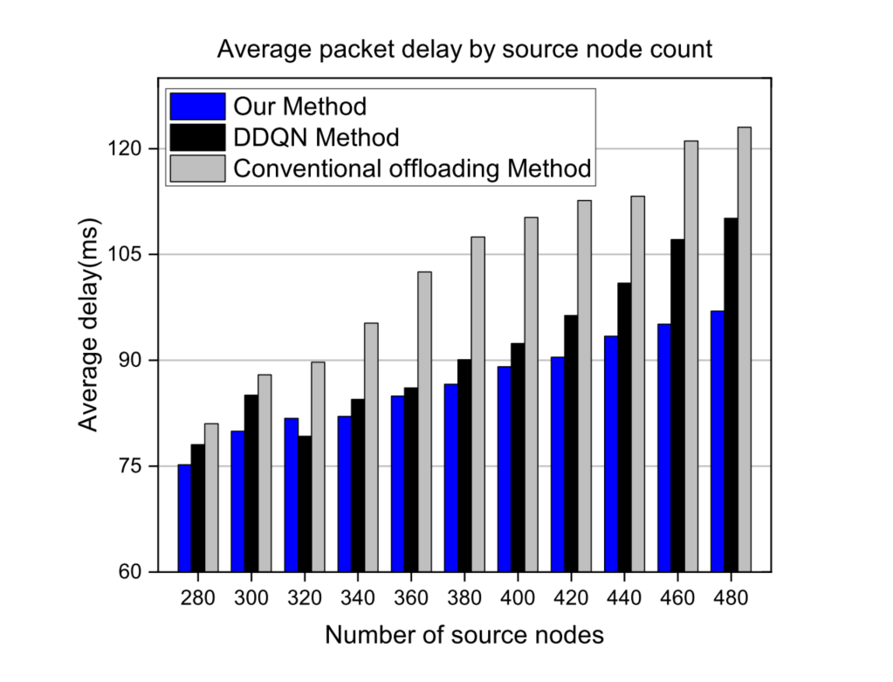
实验结果
背景介绍
PPT模板下载：www.1ppt.com/moban/ 行业PPT模板：www.1ppt.com/hangye/
节日PPT模板：www.1ppt.com/jieri/ PPT素材下载：www.1ppt.com/sucai/
PPT背景图片：www.1ppt.com/beijing/ PPT图表下载：www.1ppt.com/tubiao/
优秀PPT下载：www.1ppt.com/xiazai/ PPT教程： www.1ppt.com/powerpoint/
Word教程： www.1ppt.com/word/ Excel教程：www.1ppt.com/excel/
资料下载：www.1ppt.com/ziliao/ PPT课件下载：www.1ppt.com/kejian/
范文下载：www.1ppt.com/fanwen/ 试卷下载：www.1ppt.com/shiti/
教案下载：www.1ppt.com/jiaoan/ PPT论坛：www.1ppt.cn
网络吞吐量、丢包率和延迟表现
问题描述
研究方法
实验结果
未来工作
吞吐量
丢包率
延迟
8

Slide 11
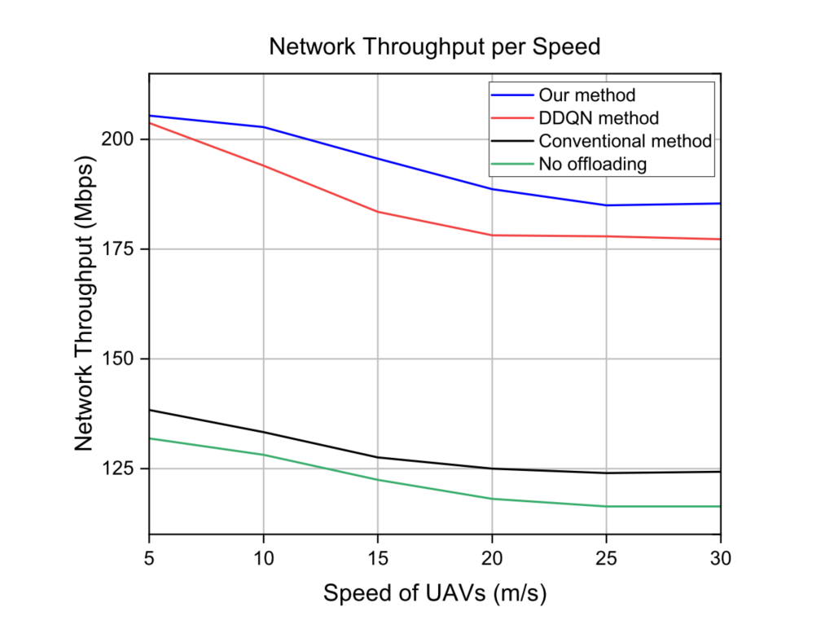
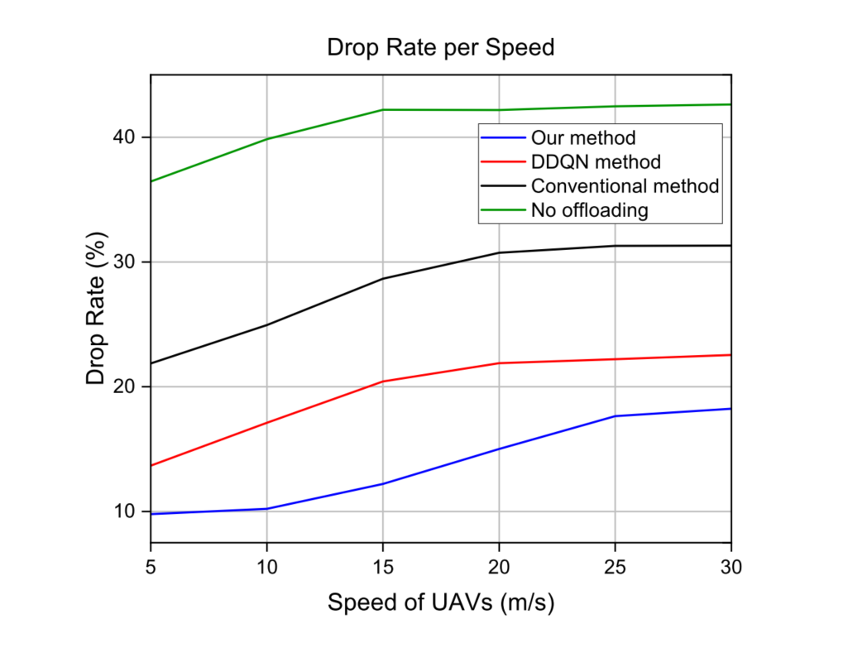
实验结果
背景介绍
PPT模板下载：www.1ppt.com/moban/ 行业PPT模板：www.1ppt.com/hangye/
节日PPT模板：www.1ppt.com/jieri/ PPT素材下载：www.1ppt.com/sucai/
PPT背景图片：www.1ppt.com/beijing/ PPT图表下载：www.1ppt.com/tubiao/
优秀PPT下载：www.1ppt.com/xiazai/ PPT教程： www.1ppt.com/powerpoint/
Word教程： www.1ppt.com/word/ Excel教程：www.1ppt.com/excel/
资料下载：www.1ppt.com/ziliao/ PPT课件下载：www.1ppt.com/kejian/
范文下载：www.1ppt.com/fanwen/ 试卷下载：www.1ppt.com/shiti/
教案下载：www.1ppt.com/jiaoan/ PPT论坛：www.1ppt.cn
节点不同移动性下的网络吞吐量和丢包率表现
问题描述
研究方法
实验结果
吞吐量
丢包率
未来工作
实验结果表明，FeSAC 流量卸载方法在四层 SAGIN 架构下的各项网络性能指标明显优于基于 DDQN 的和传统的流量卸载方法，并且能够更好的适应由于节点移动带来的网络环境改变。
9

Slide 12
未来工作
背景介绍
PPT模板下载：www.1ppt.com/moban/ 行业PPT模板：www.1ppt.com/hangye/
节日PPT模板：www.1ppt.com/jieri/ PPT素材下载：www.1ppt.com/sucai/
PPT背景图片：www.1ppt.com/beijing/ PPT图表下载：www.1ppt.com/tubiao/
优秀PPT下载：www.1ppt.com/xiazai/ PPT教程： www.1ppt.com/powerpoint/
Word教程： www.1ppt.com/word/ Excel教程：www.1ppt.com/excel/
资料下载：www.1ppt.com/ziliao/ PPT课件下载：www.1ppt.com/kejian/
范文下载：www.1ppt.com/fanwen/ 试卷下载：www.1ppt.com/shiti/
教案下载：www.1ppt.com/jiaoan/ PPT论坛：www.1ppt.cn
目前的工作中，神经网络模型的参数聚合尚未考虑到各训练节点的差异性，例如，节点训练的充分程度、节点的业务繁忙程度等。下一步将考虑这些因素用以提高联邦学习模型聚合的有效性。
另一方面，考虑引入多智能体强化学习方法。通过加强各训练节点之间的合作进一步提高对网络全局状态的感知，进而提升卸载方法的性能。
问题描述
研究方法
实验结果
未来工作
10

Slide 13
谢谢您的聆听！
学生：杨易林

